Slide 1


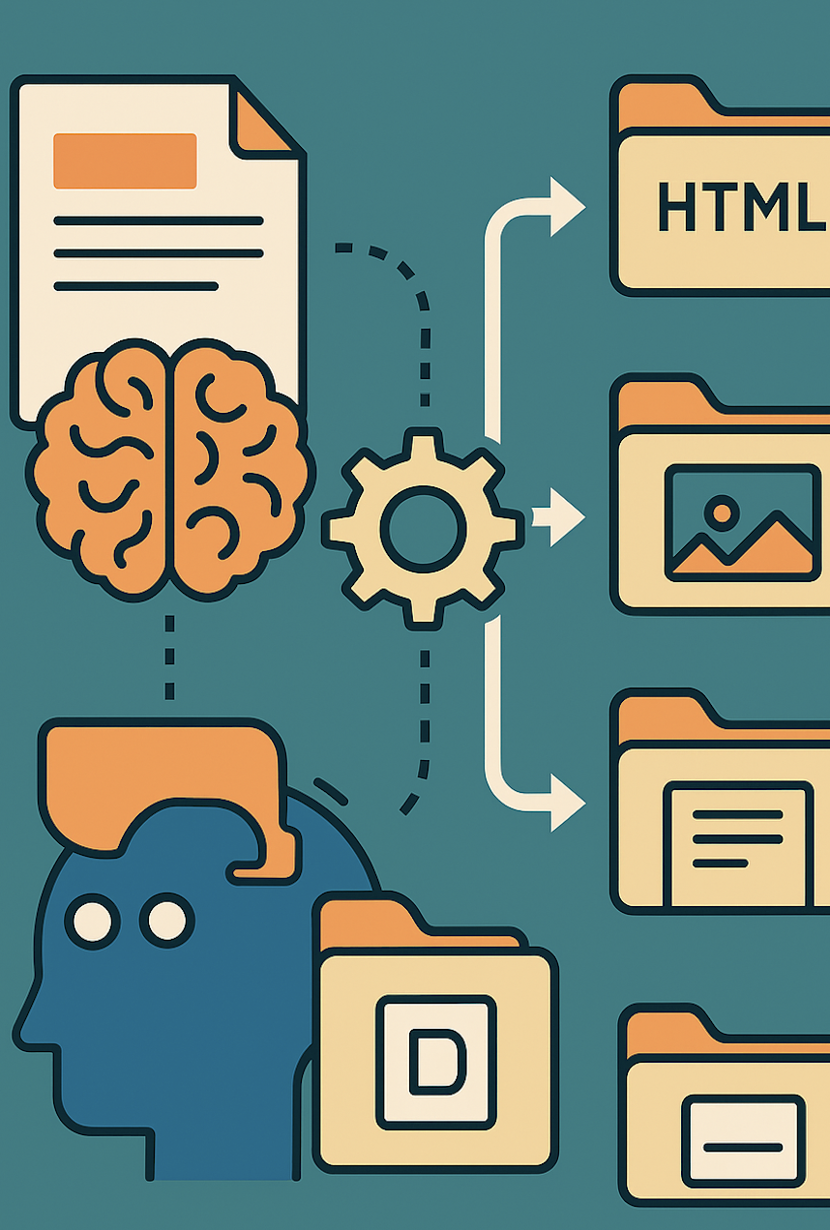

Organizador Automático de Archivos con IA

Slide 2
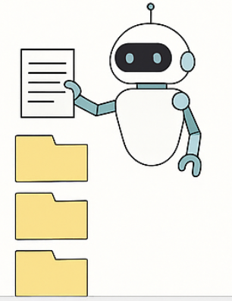
¿Qué hace y como funciona?
Extrae texto desde archivos PDF, Word, Excel, imágenes, HTML y más.
Convierte ese texto en representaciones semánticas usando IA.
Agrupa automáticamente en carpetas por tema.

Slide 3

¿Por qué es util?
Organiza archivos de acuerdo a su contenido, no solo por su nombre o extensión.
Útil para oficinas, profesores, estudiantes, investigadores.
Detecta y corrige errores de clasificación.

Slide 4
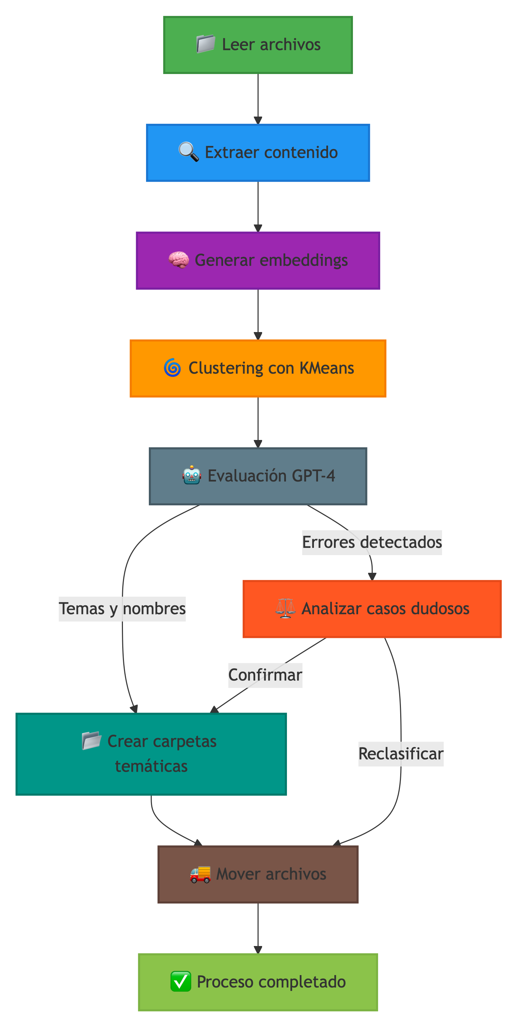

Slide 5


Demostración

Slide 6
Conclusiones
Automatización inteligente: Logramos clasificar archivos no solo por su nombre o tipo, sino por su contenido real, gracias al uso de modelos de lenguaje e IA semántica.
Organización significativa: El sistema agrupa los documentos en carpetas temáticas relevantes, facilitando su uso posterior sin intervención manual.
Escalable y mejorable: Este enfoque puede crecer con más archivos, detectar mejor los temas, y hasta incorporar funciones como resúmenes automáticos o búsqueda por contexto.

